Slide 1
Химическая связь

Slide 2
Ионная связь
металл + неметалл
+
–
Na + 11 )₂)₈)
Cl + 17 )₂)₈)
₁
₇
₈
Электростатическое притяжение
Na⁺
Cl⁻
ионы

Slide 3
Свойства ионной связи
+
ненаправленная,
так как электромагнитное поле распространяется во все стороны
–
ненасыщаемая,
притянется столько ионов, сколько уместится
–
–
+
–

Slide 4
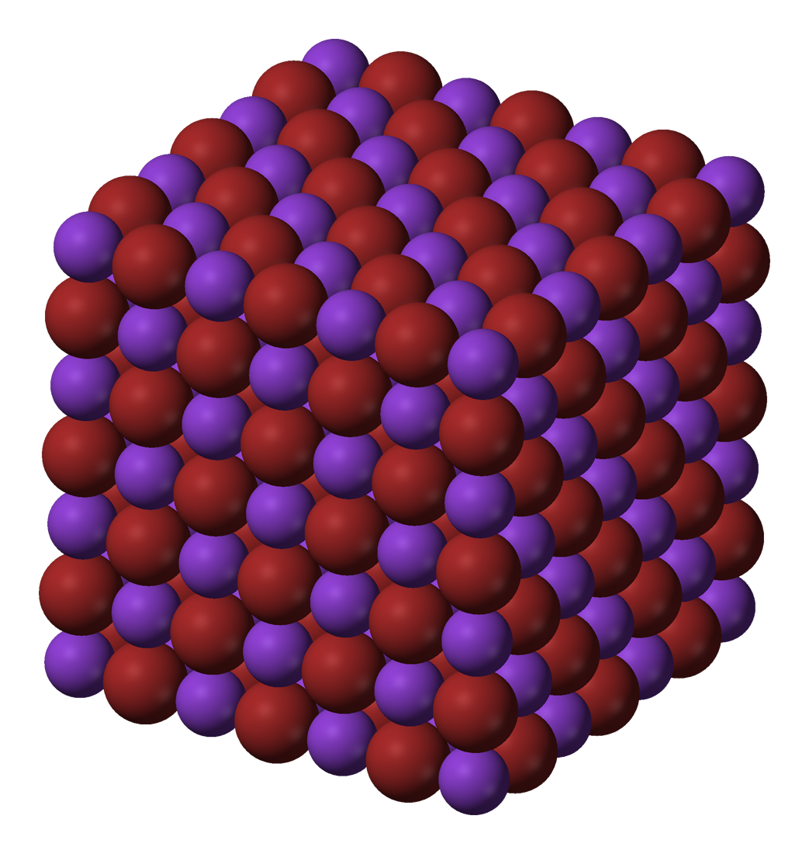
Поэтому все вещества с ионной связью имеют немолекулярное строение
Кристаллическая решетка

Slide 5
Ковалентная связь
неметалл + неметалл
Cl + 17 )₂)₈)₇
Химическая связь, образованная посредством общих электронных пар, называется ковалентной.
Сl
Сl
Ковалентная неполярная связь
δ+
δ-
Н
Сl
Ковалентная полярная связь

Slide 6
Ковалентная связь может быть образована несколькими парами электронов
N
N
N N
Количество связей у атома равно количеству электронов, которых не достает у атома до октета.

Slide 7
Свойства ковалентной связи
104˚
направленная,
атомы должны расположиться определенным образом.
Н
О
Н
насыщаемая,
связывает два атома,
«третий – лишний»
Н:Н

Slide 8
Способы изображения ковалентной связи
электронно-графические схемы
электронные схемы
структурные формулы
перекрывание орбиталей
Н₂
Н : Н
Н-H
s-s
H
НF
Н-F
Н : F
F
s-p
F₂
F : F
F-F
F
p-p
F

Slide 9
+
+
+
+
ион-атомы
свободные электроны
+
+
+
+
+
+
+
+
+
+
+
+
Металлическая связь

Slide 10
Как определить вид связи в веществе?
Определите природу химических элементов
если
металл и неметалл
только металл
только неметаллы
связь ионная
связь металлическая
связь ковалентная
ЭО элементов одинакова
если
ЭО элементов различна
связь ковалентная неполярная
связь ковалентная полярная

Slide 11
Определите вид связи в следующих веществах:
Н₂, Na, NaF, H₂S, NH₃, O₂, Zn, CaS, Mg₃N₂, CH₄, Al, F₂.

Slide 12
Водородная связь – электростатическое притяжение между положительно поляризованным атомом водорода одной молекулы и отрицательно поляризованным атомом О, N или F другой молекулы (или другого фрагмента молекулы).
-
+
+
+
+
-
+
-
+
+
-
+
+
+
-
-
+
+

